Slide 1
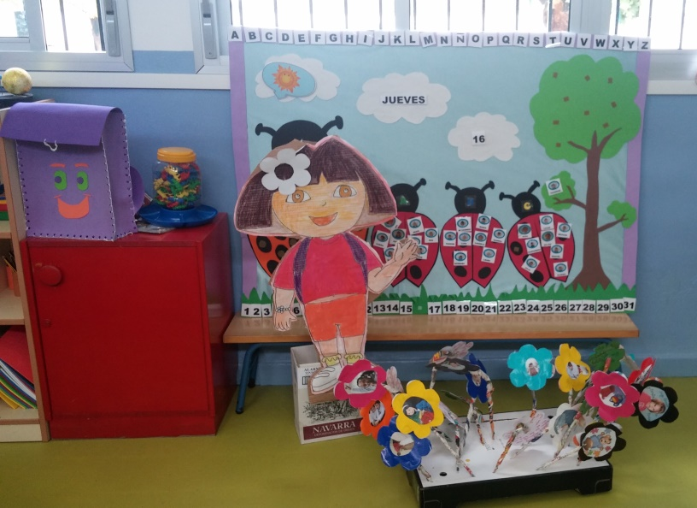
C.E.I.P NUESTRA SEÑORA
DEL CARMEN
EL CASTILLO

Slide 2
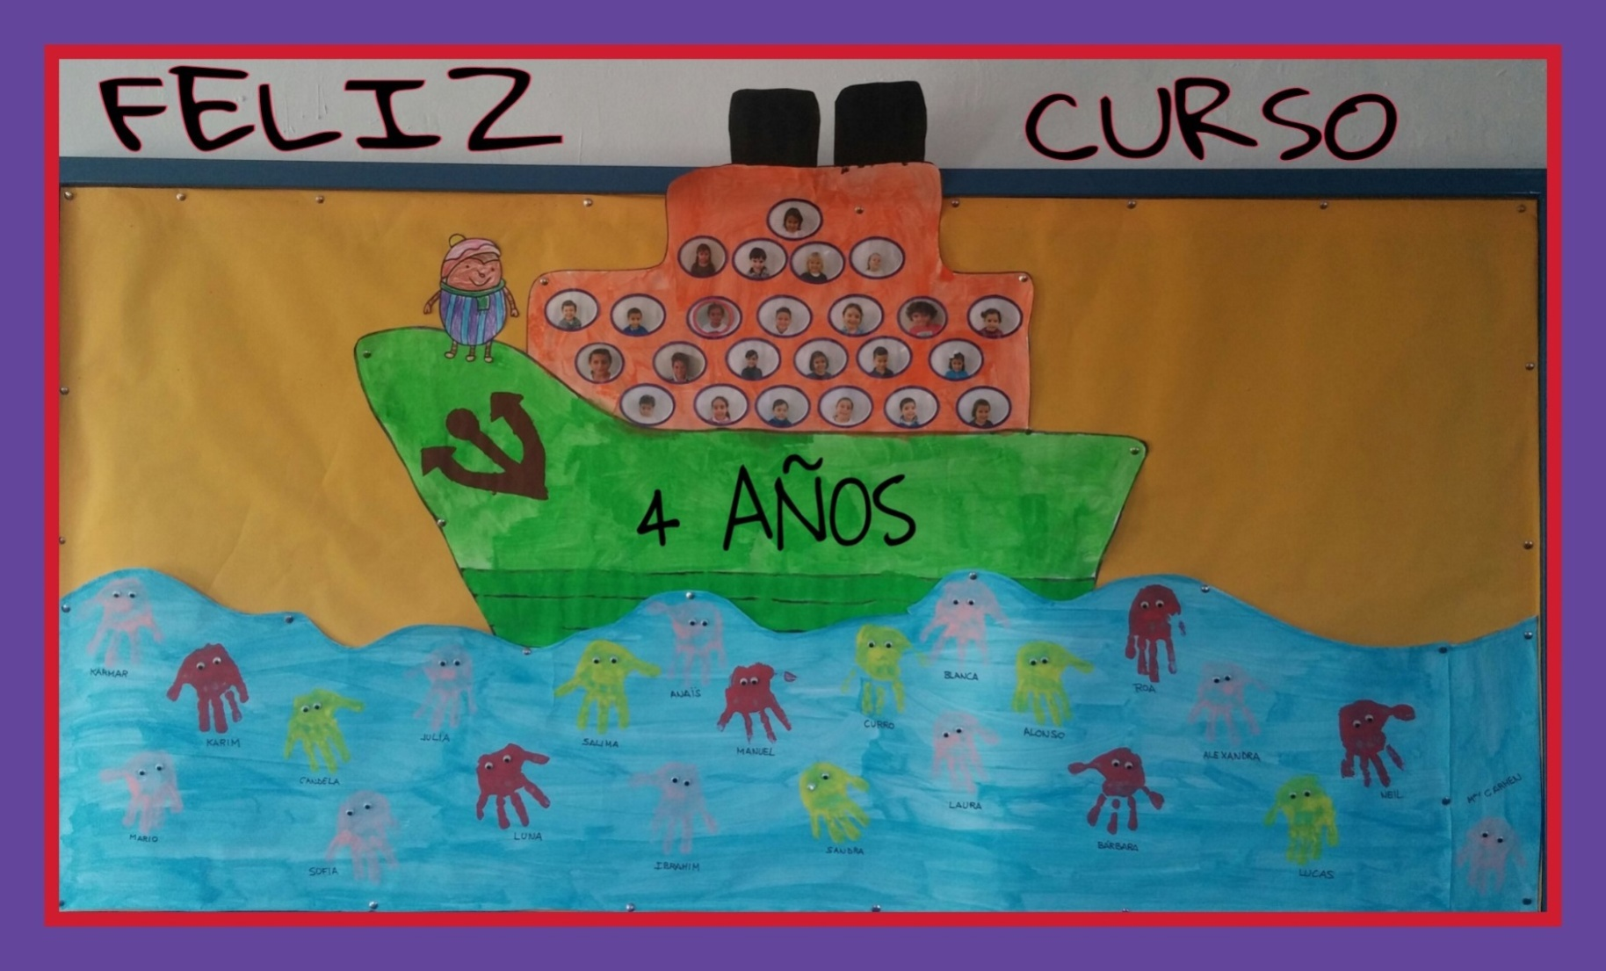
CURSO 2.015 - 16

Slide 3
APRENDEMOS Y VIAJAMOS
CON
DORA LA EXPLORADORA

Slide 4
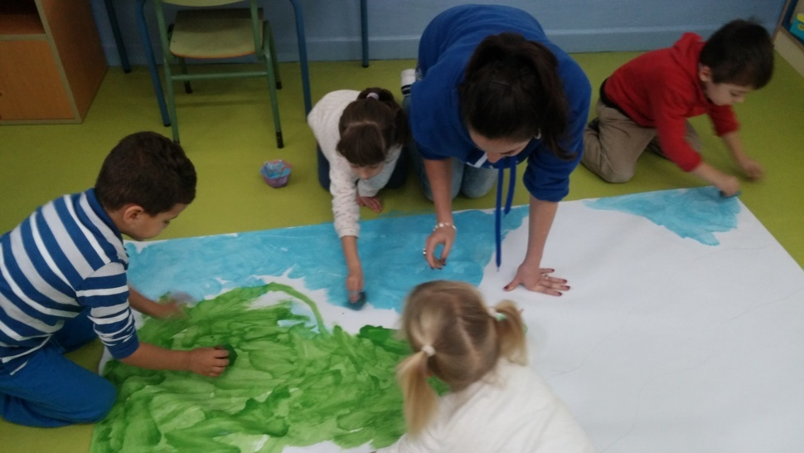
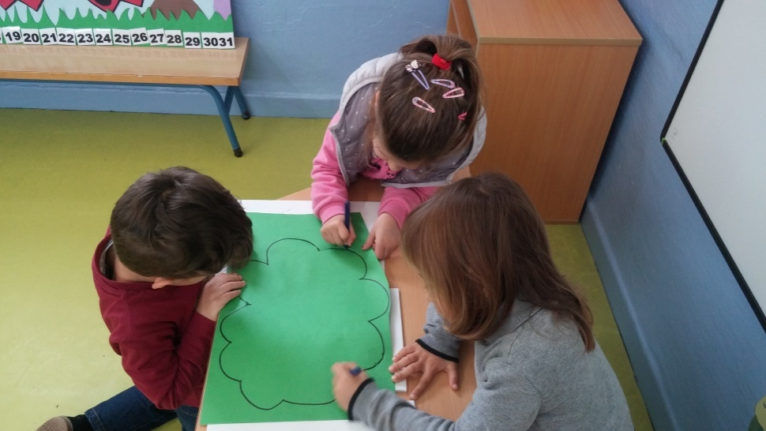
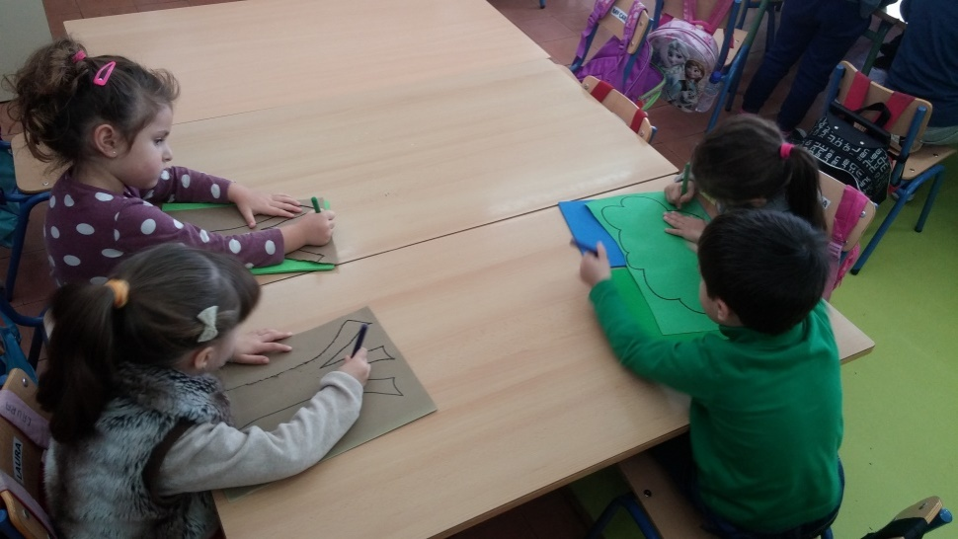
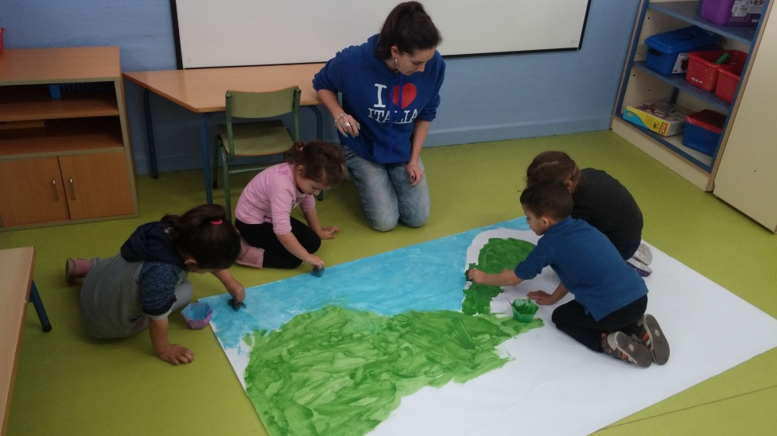
MURAL MOTIVADOR

Slide 5
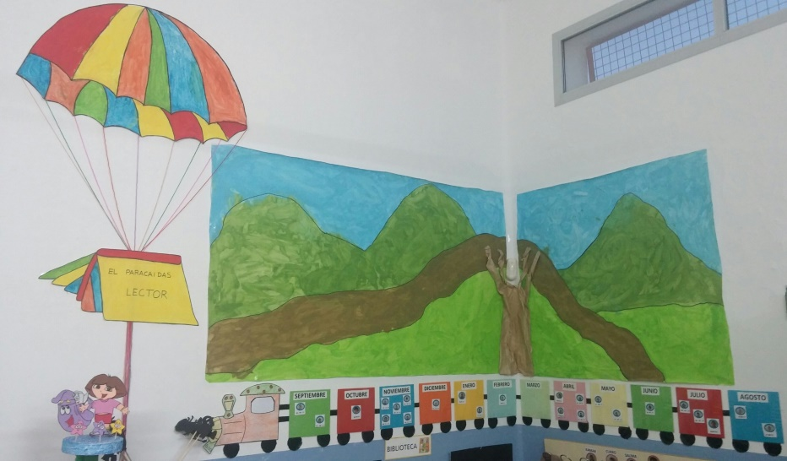
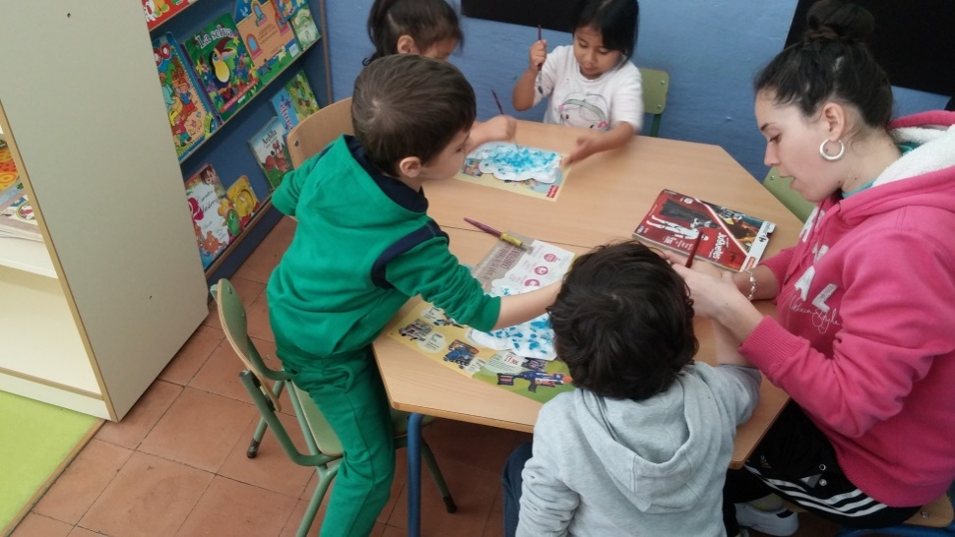
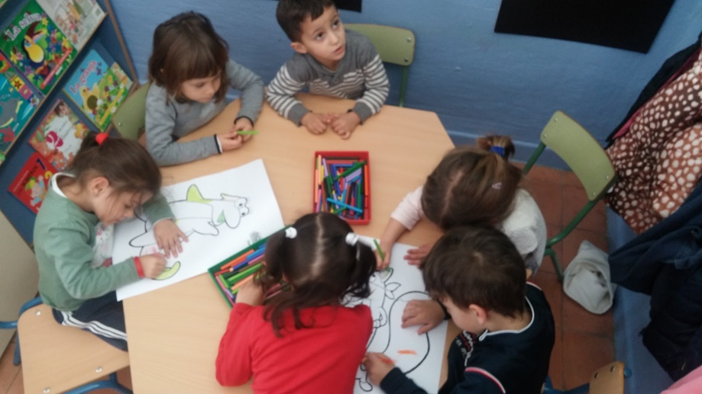
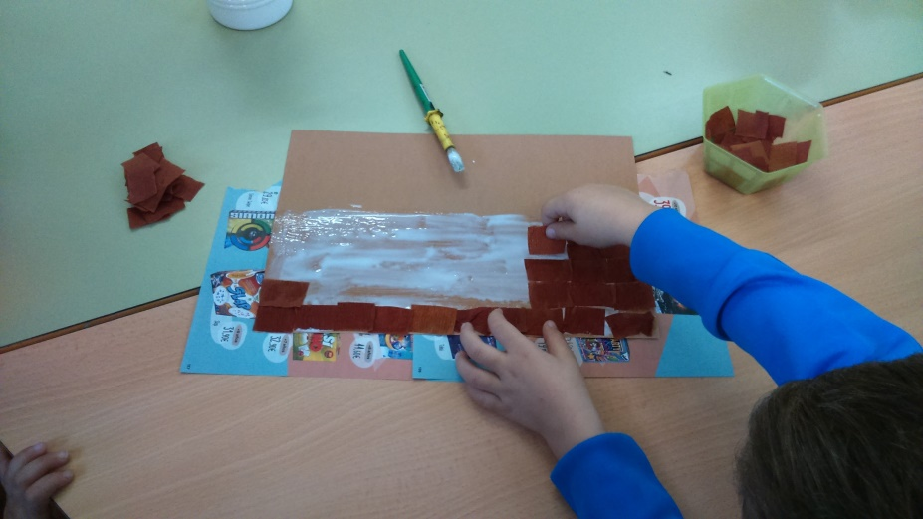

Slide 6
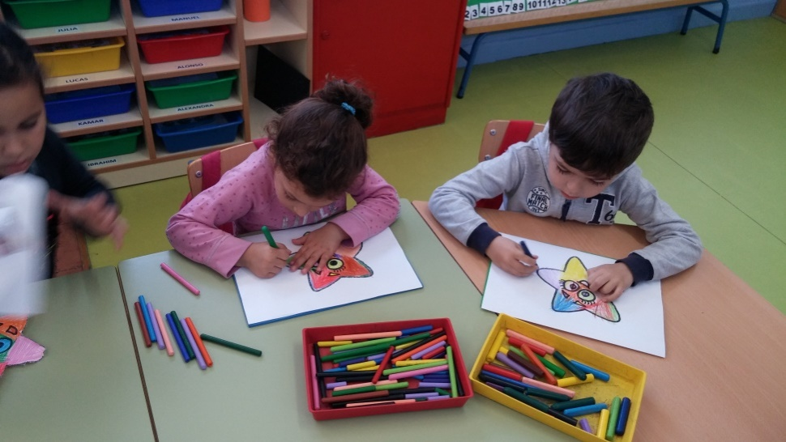
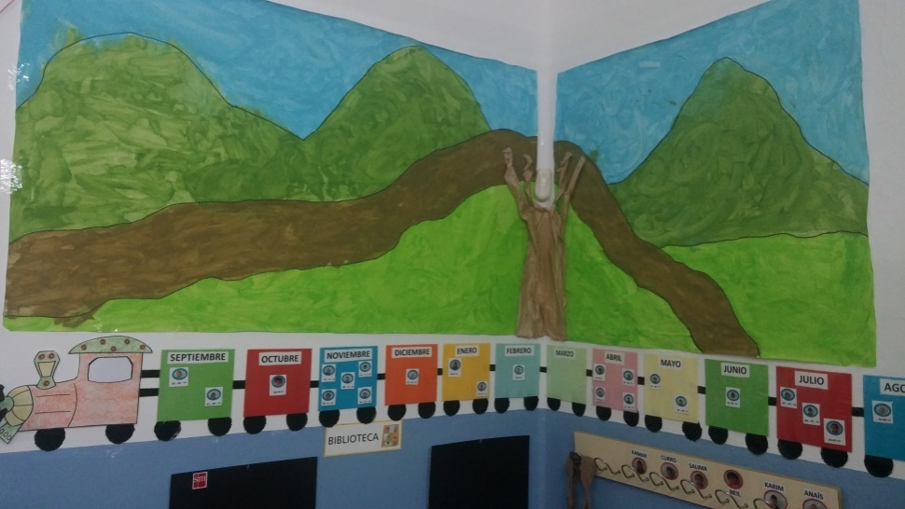
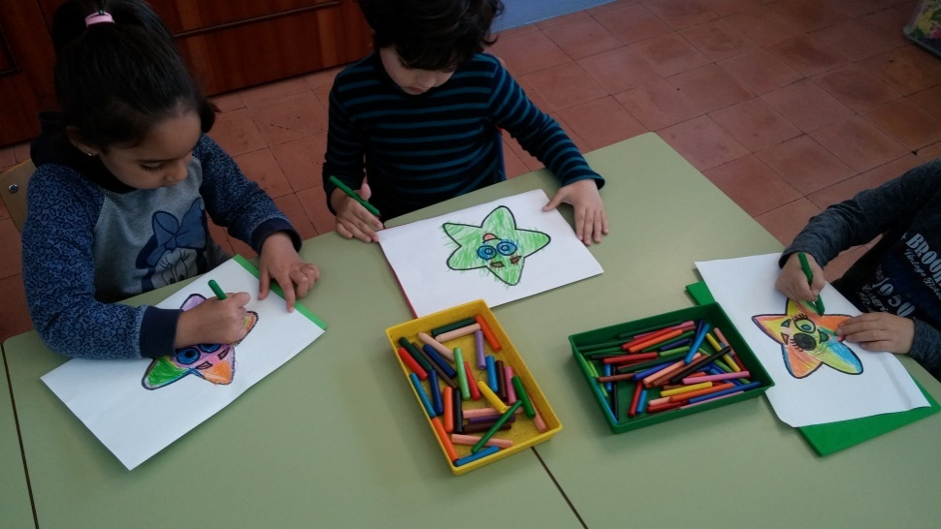
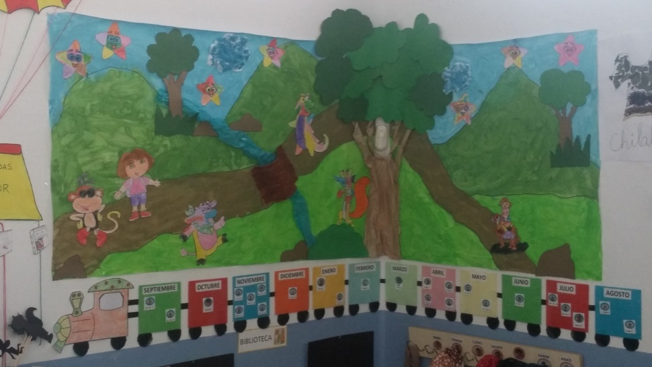

Slide 7
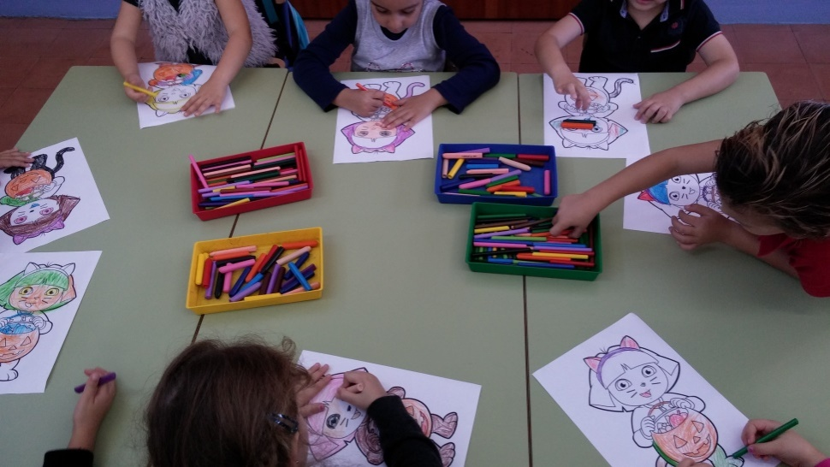
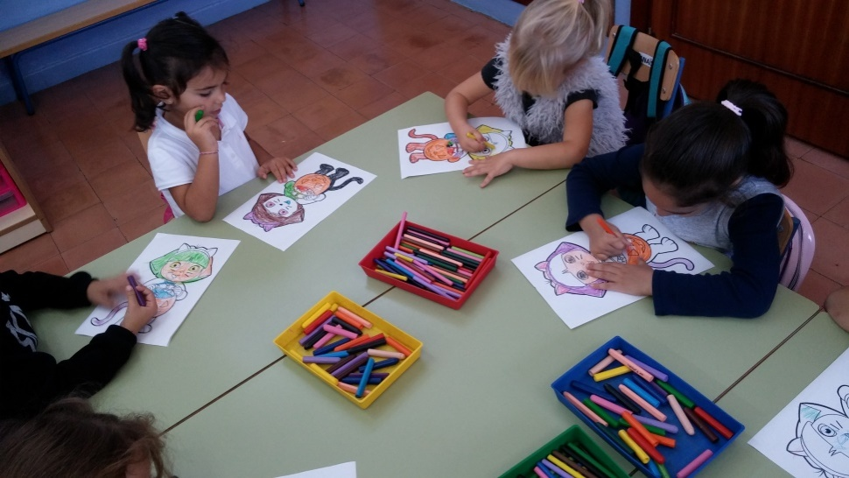
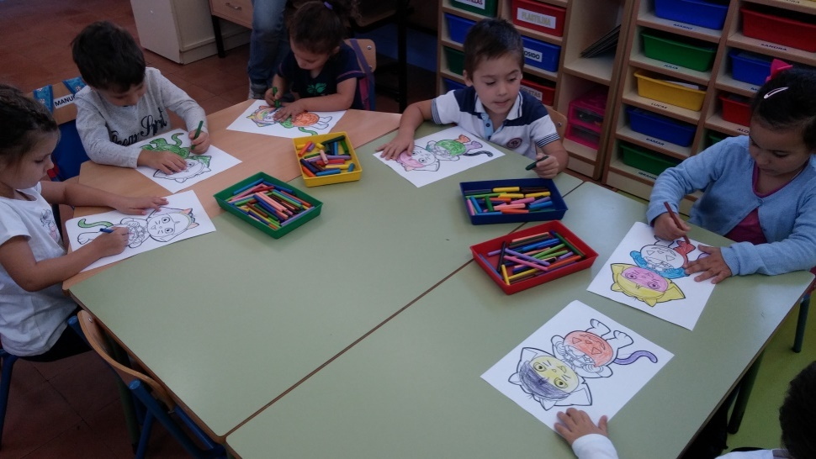
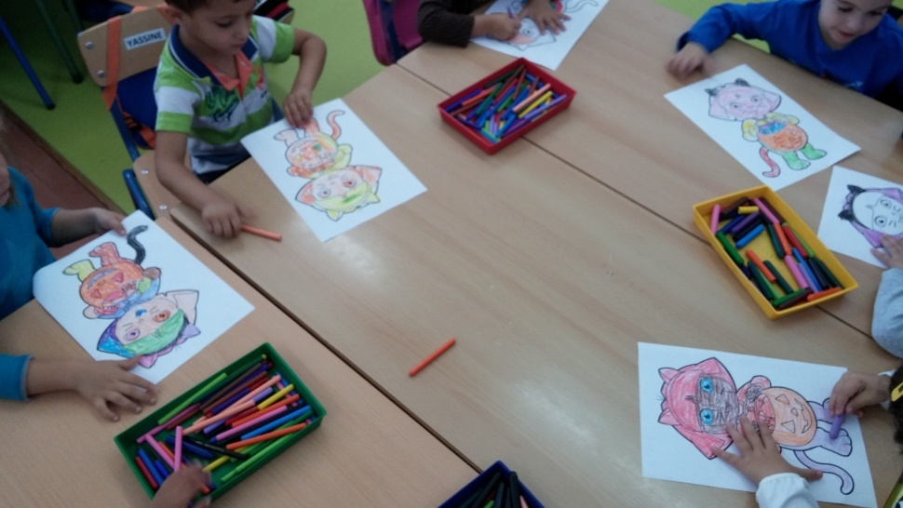
HALLOWEEN CON DORA

Slide 8
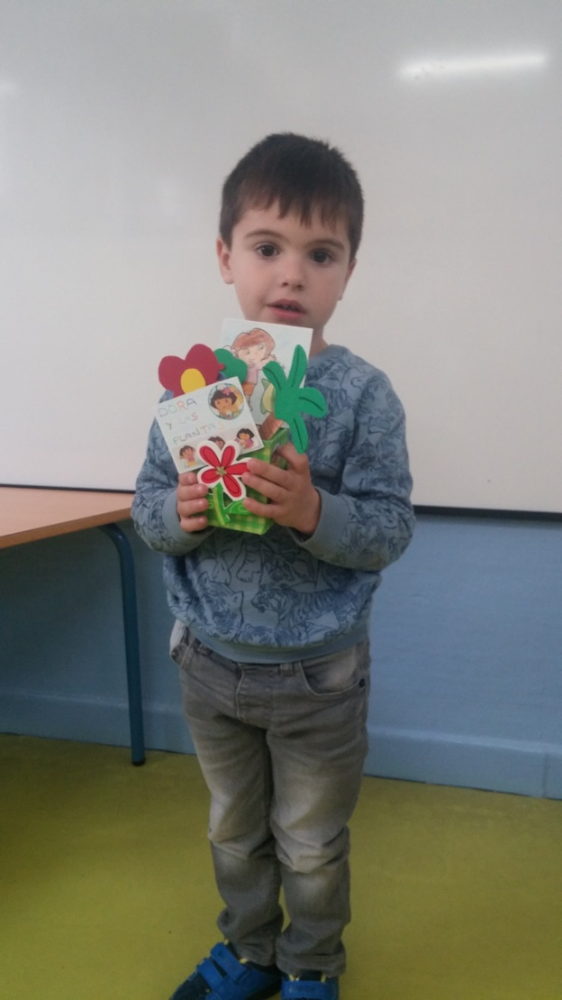
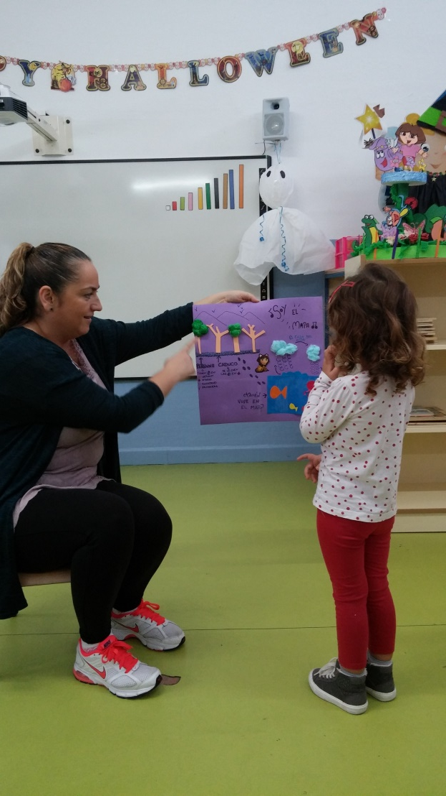
EXPOSICIONES
MARIO
CANDELA

Slide 9
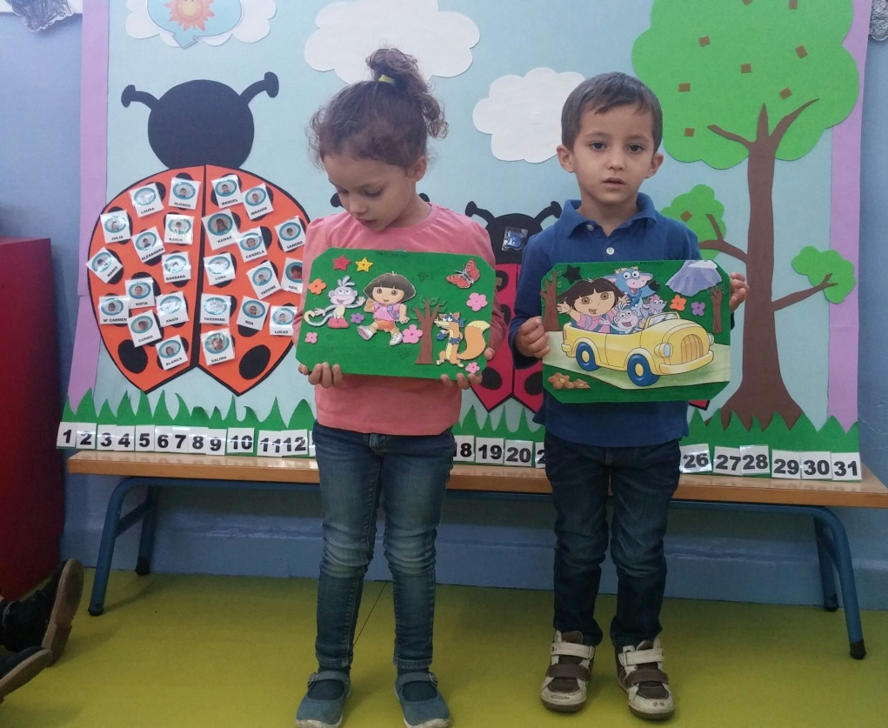
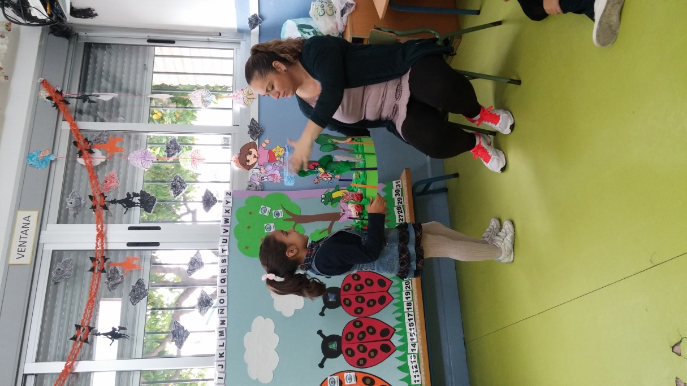
YASSINE Y YASSMINE
ROA

Slide 10
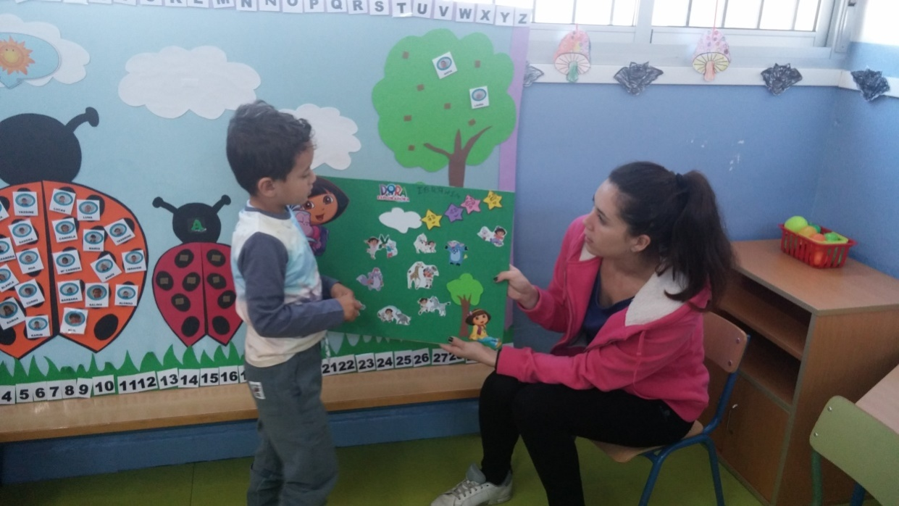
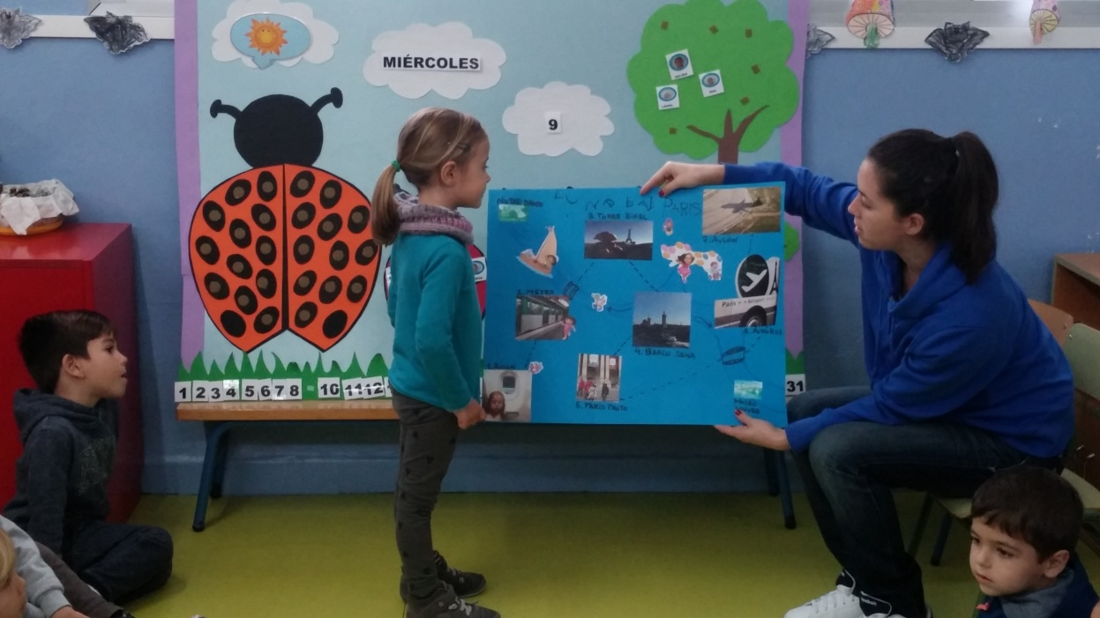
IBRAHIM
LUNA

Slide 11
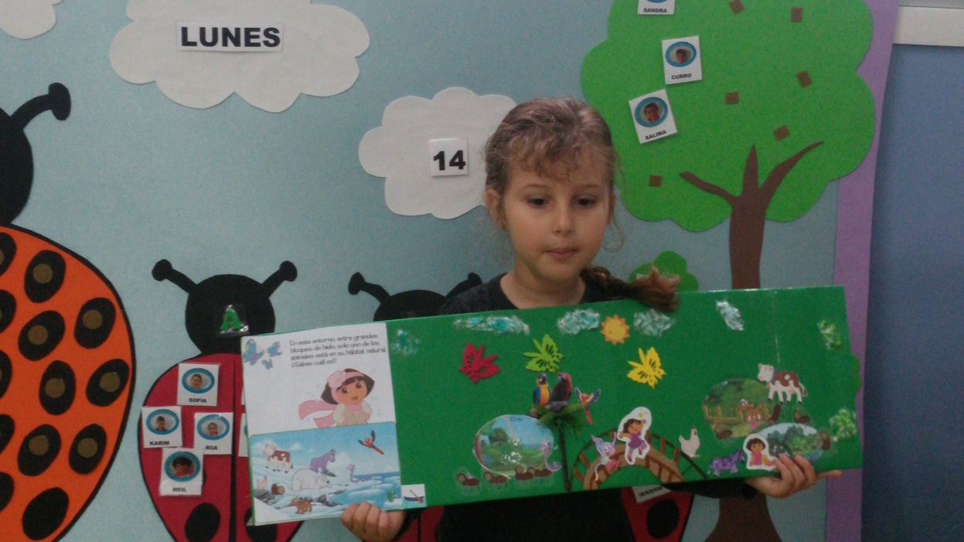
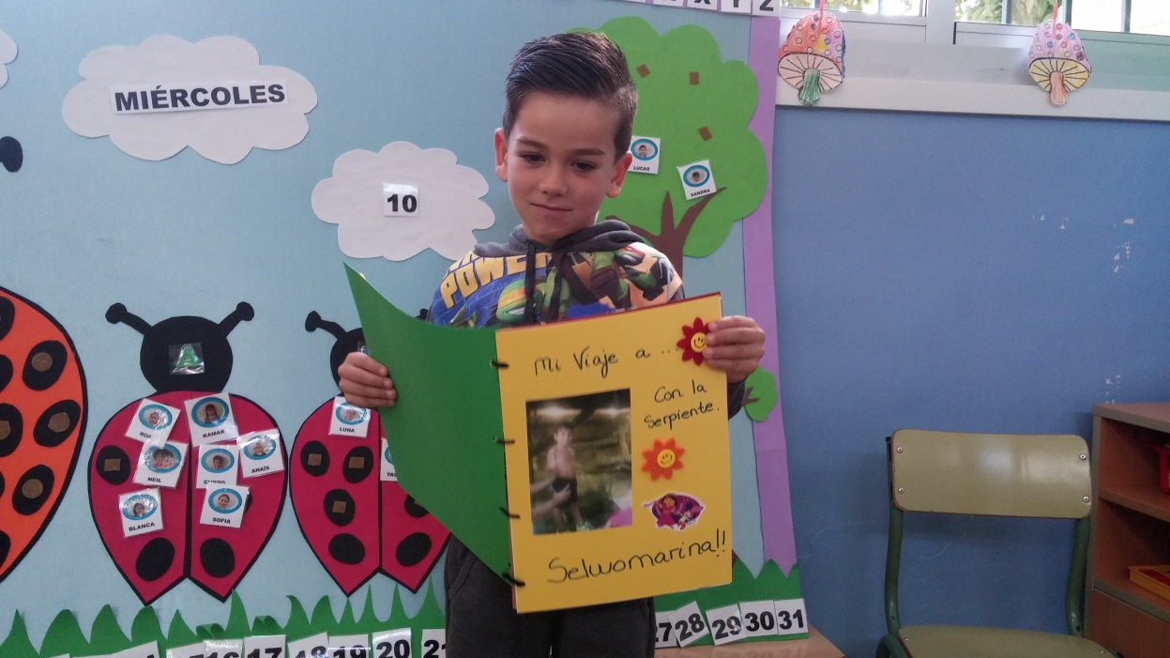
KAMAR
CURRO

Slide 12
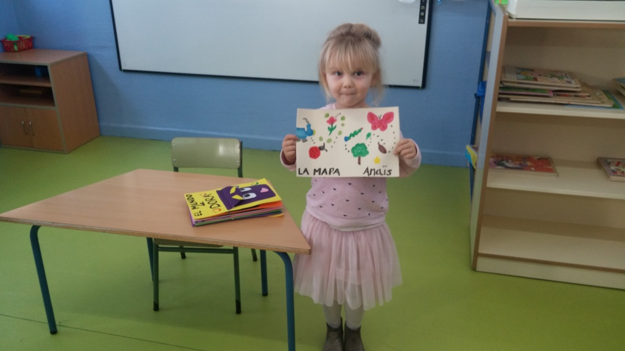
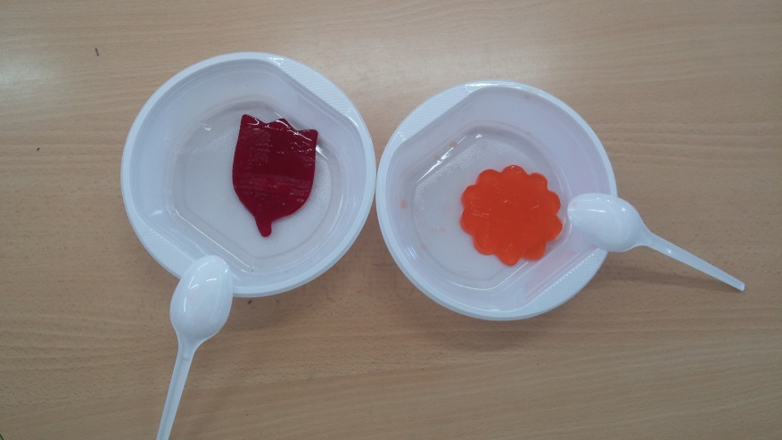
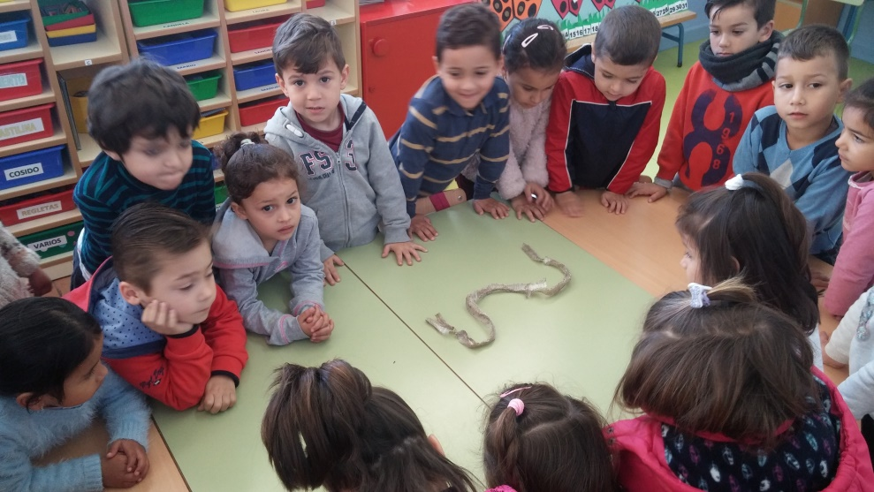
ANAÏS

Slide 13
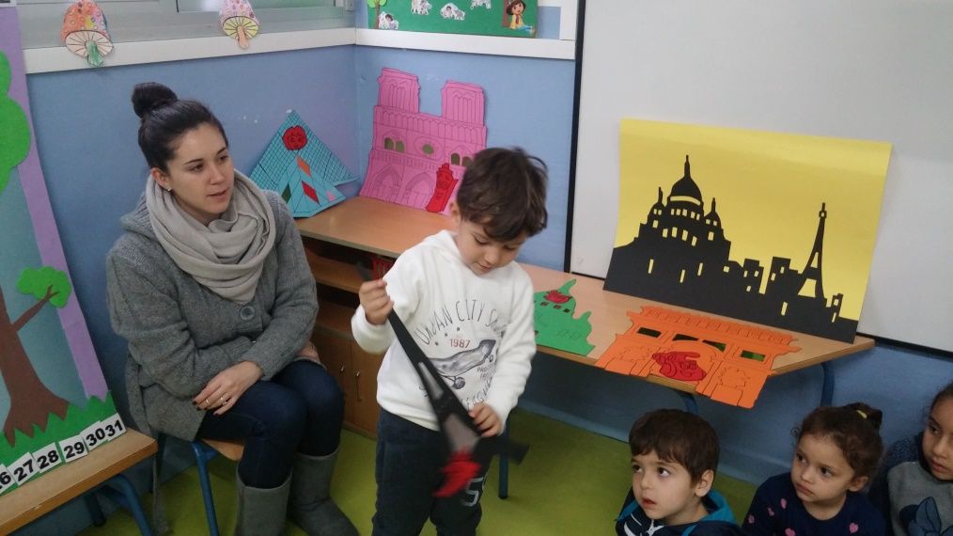
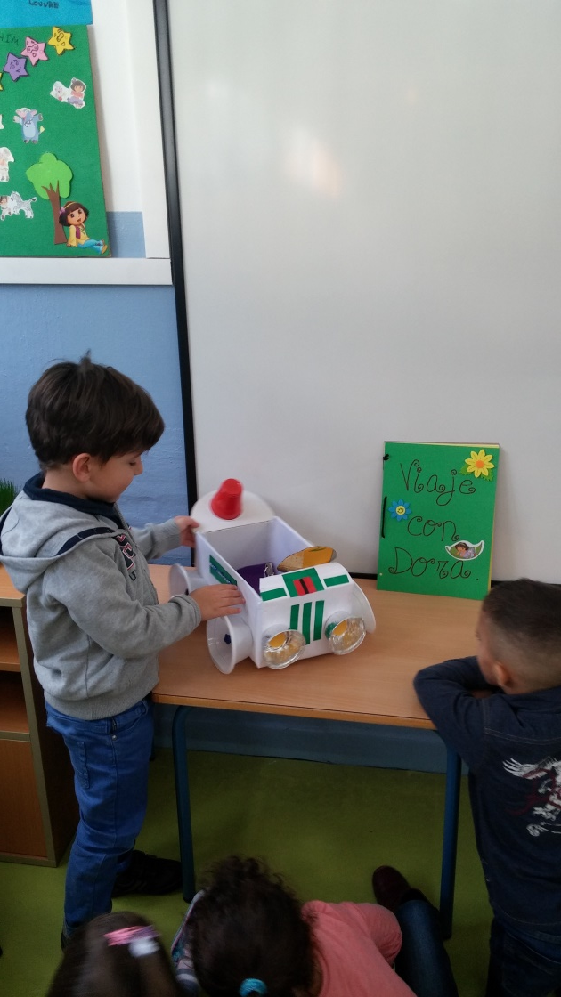
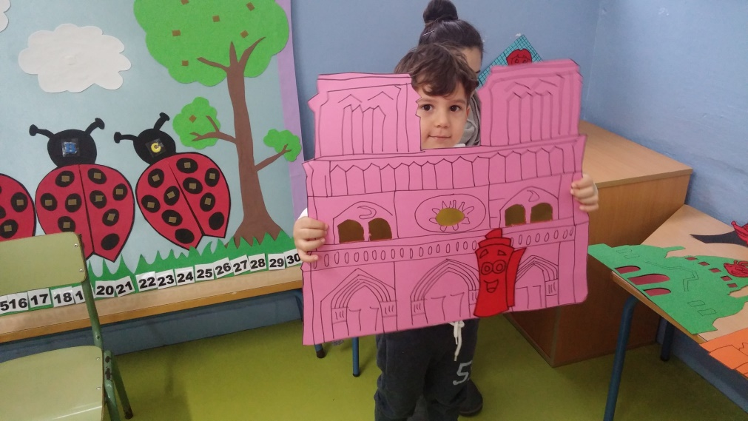
MANUEL

Slide 14
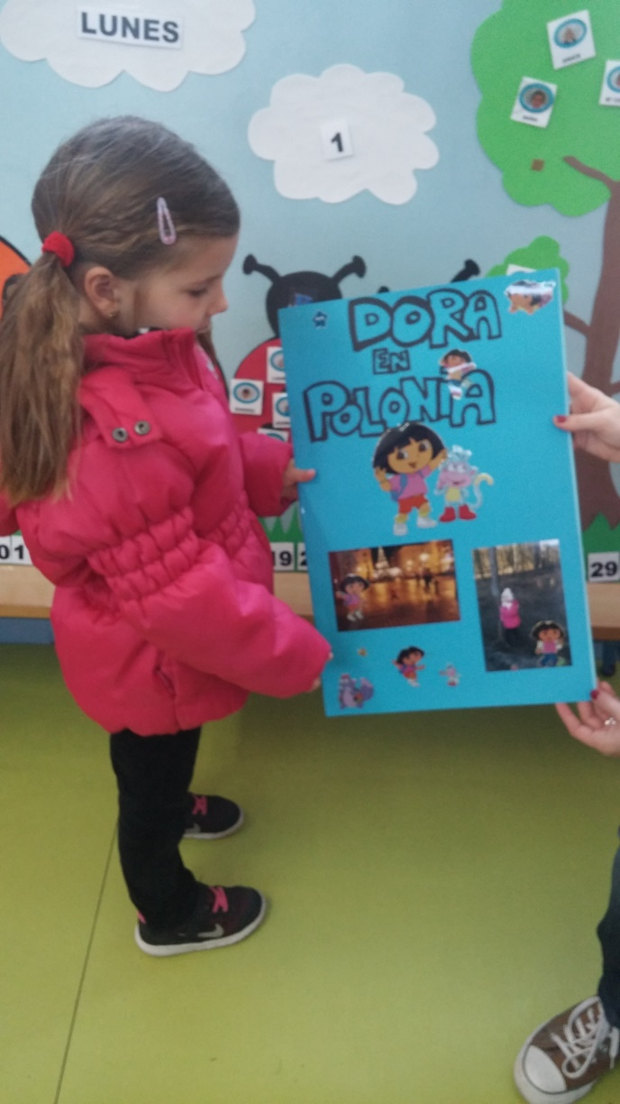
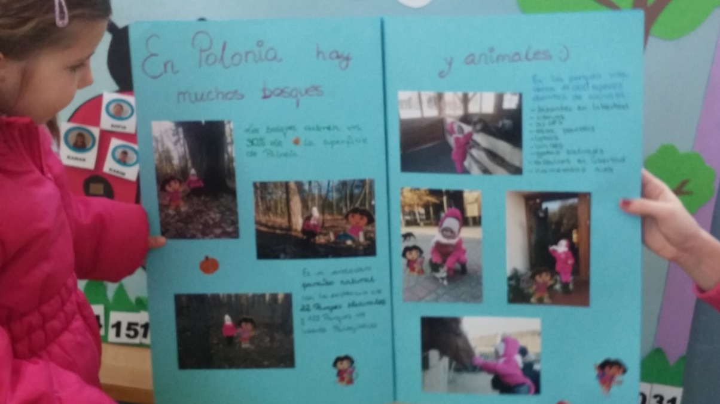
JULIA

Slide 15
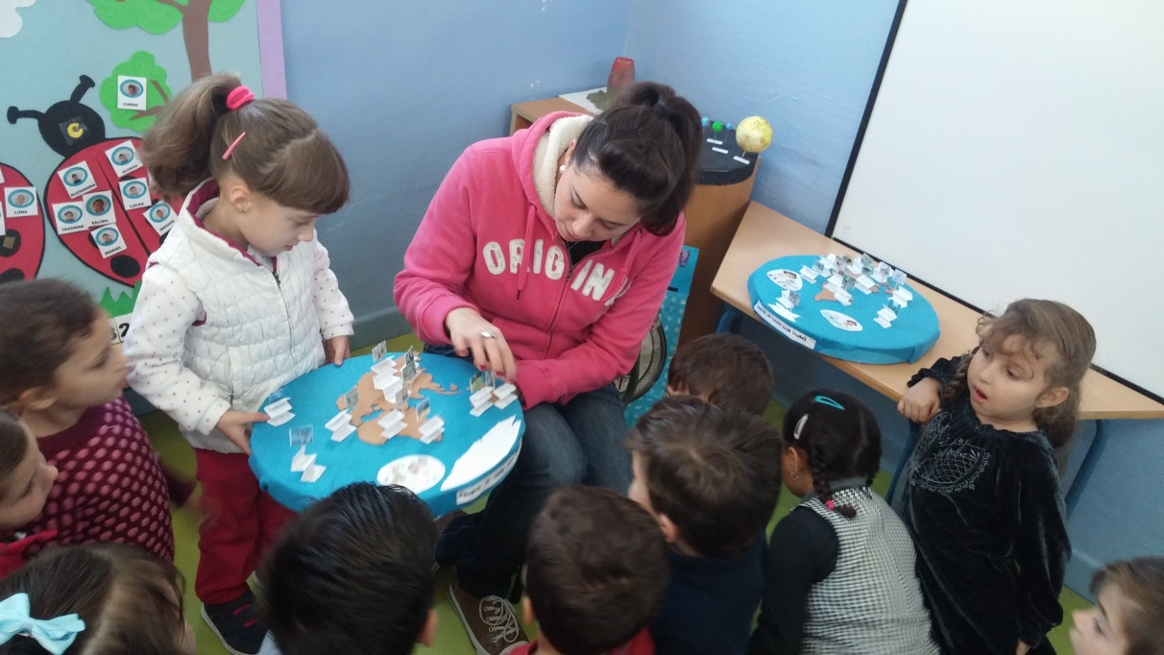
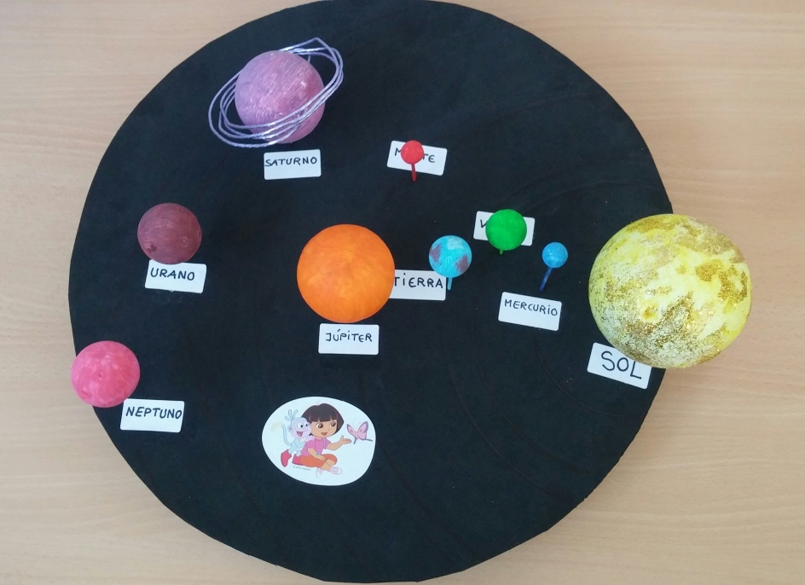
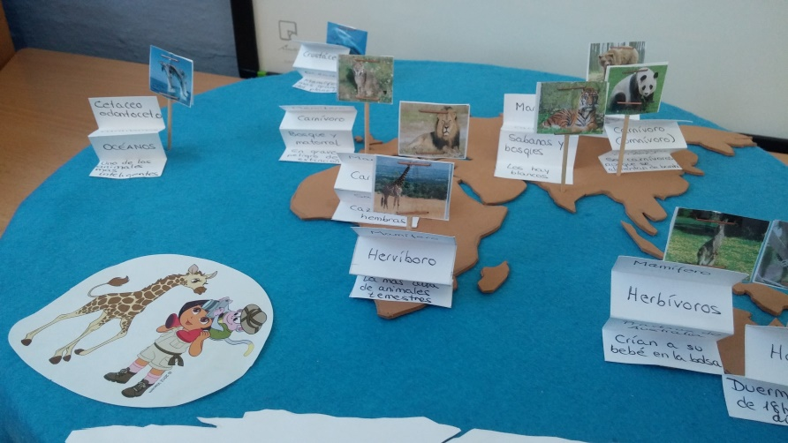
LAURA

Slide 16
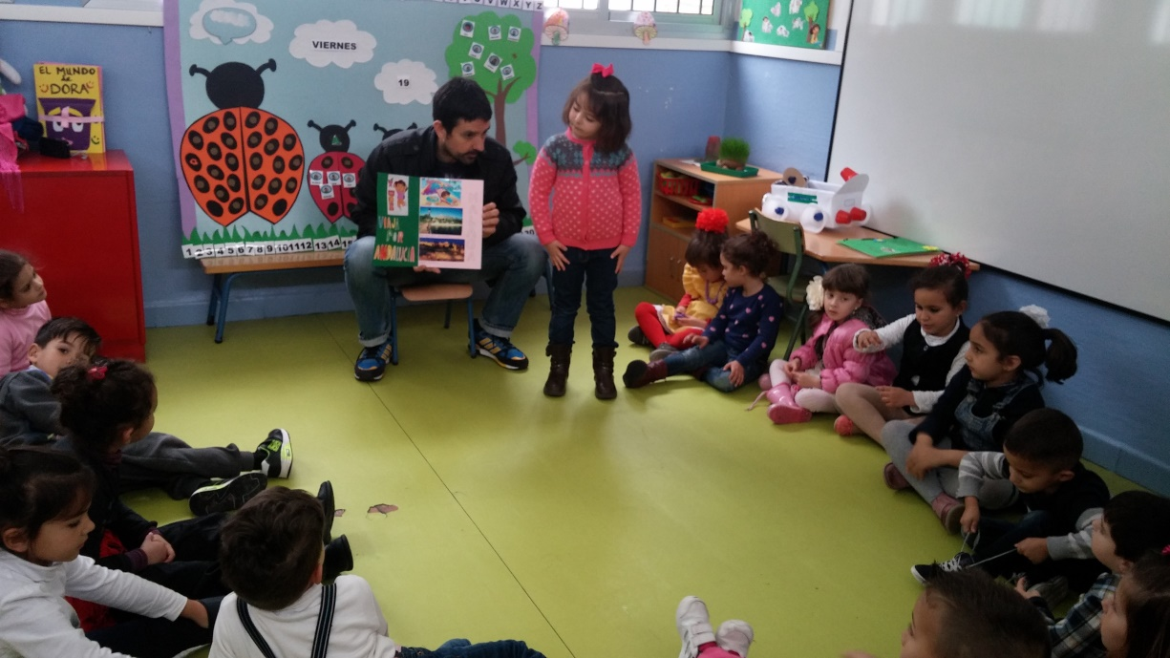
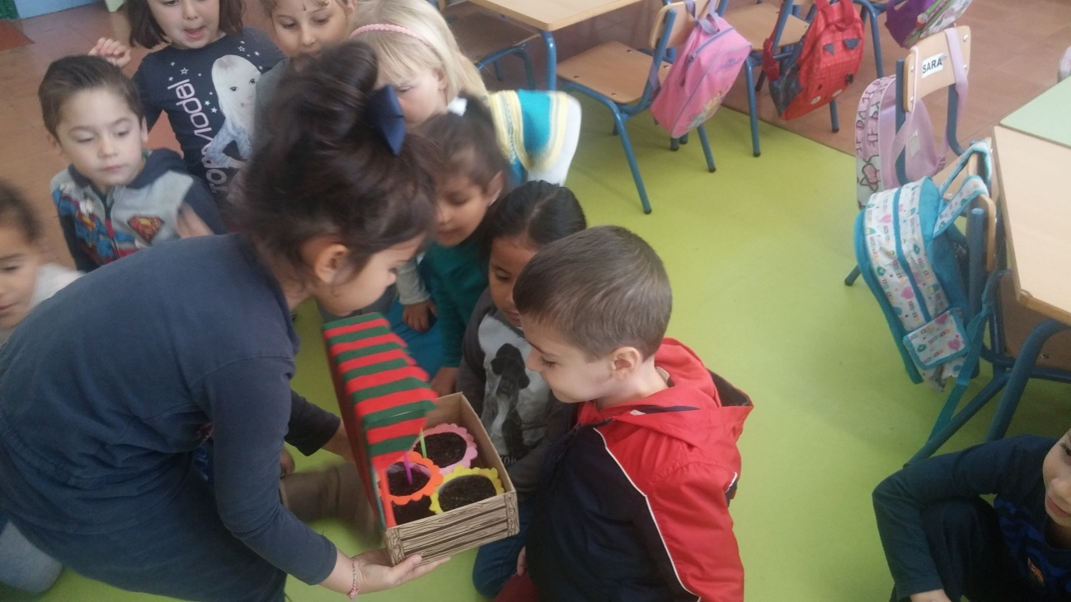
SOFIA
BLANCA

Slide 17
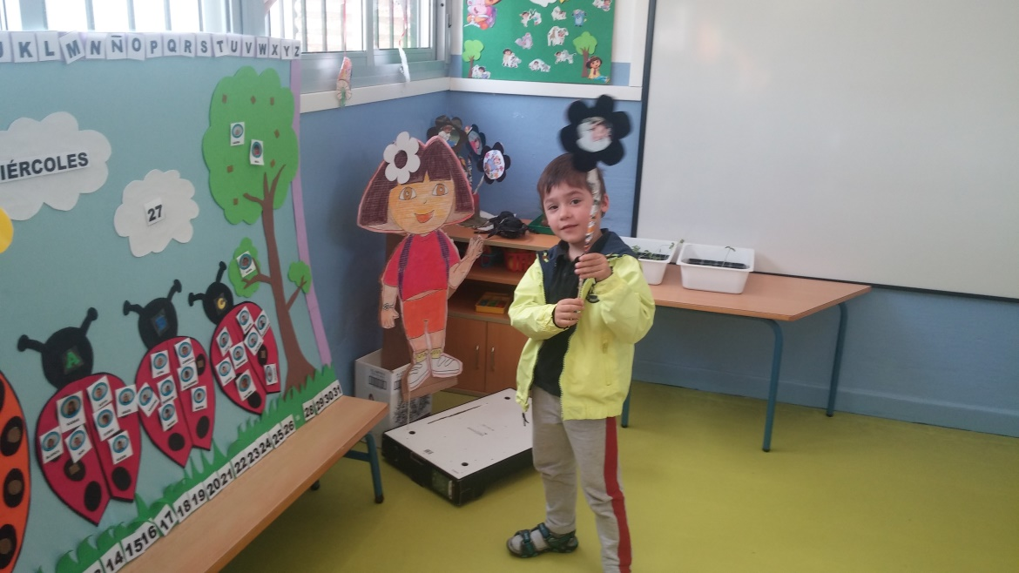
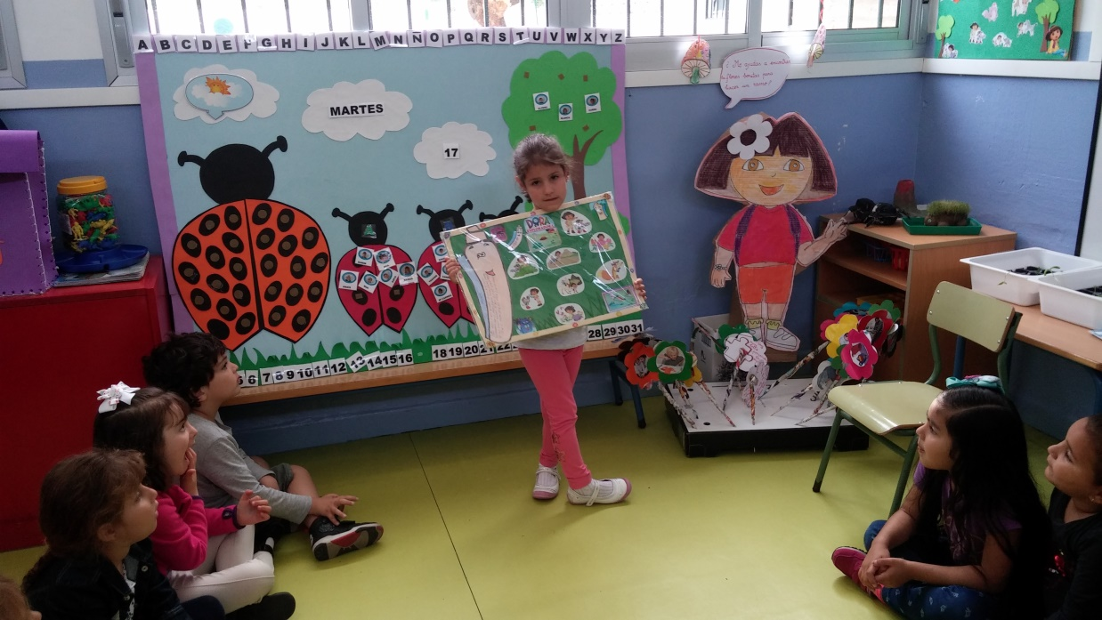
ALONSO
BÁRBARA

Slide 18
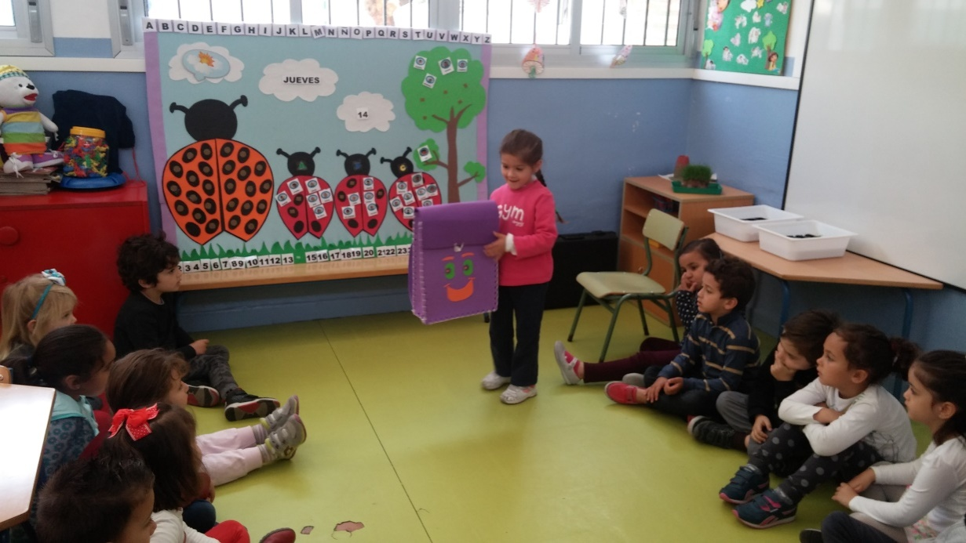
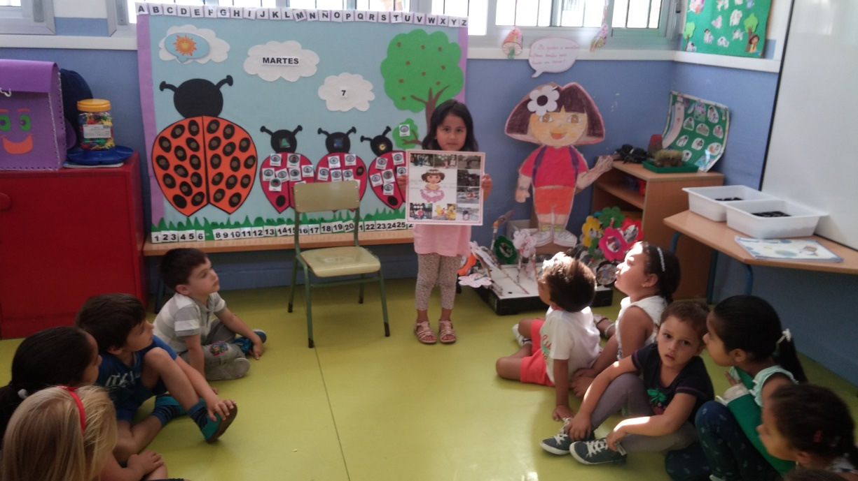
SANDRA
Mª CARMEN

Slide 19
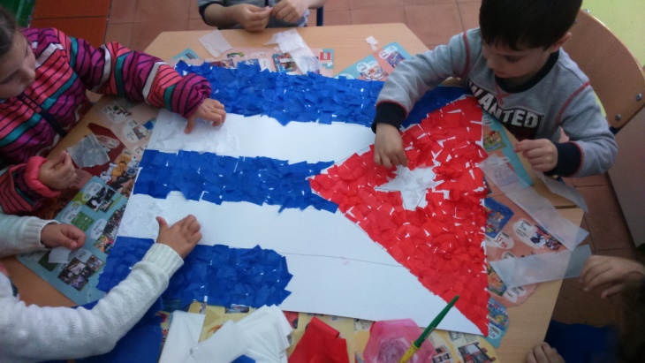
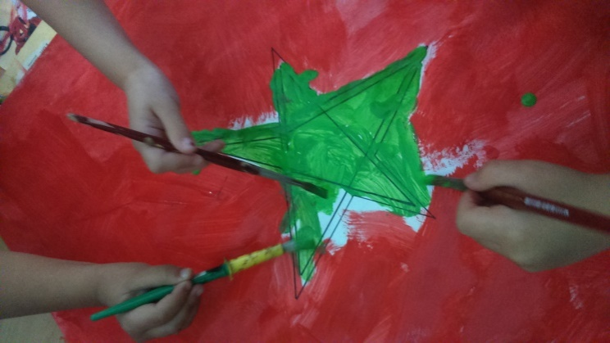
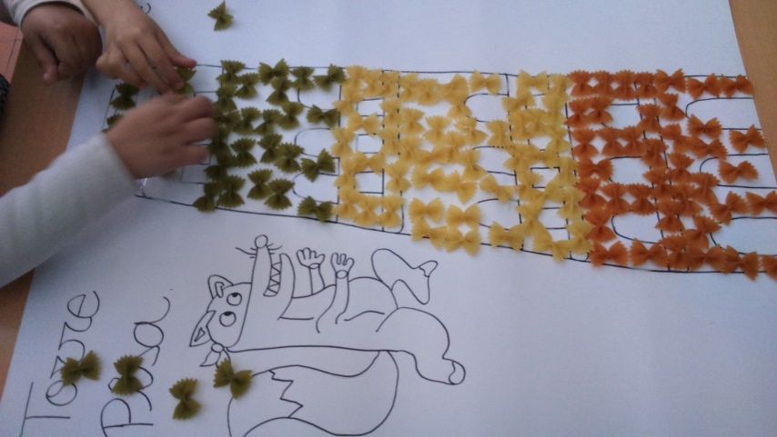
LOS VIAJES DE DORA
MARRUECOS
CUBA
ITALIA

Slide 20
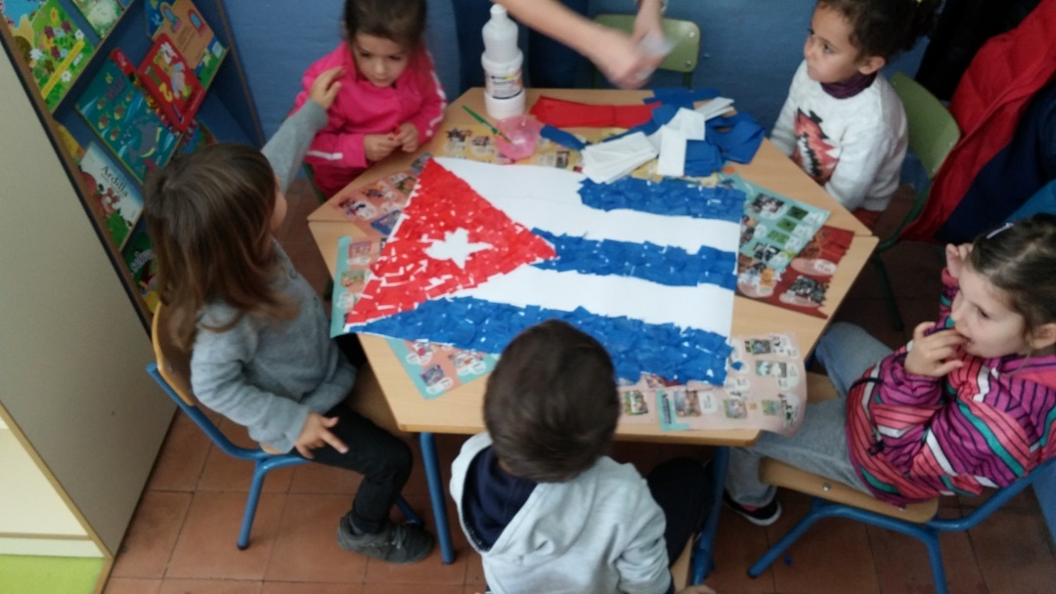
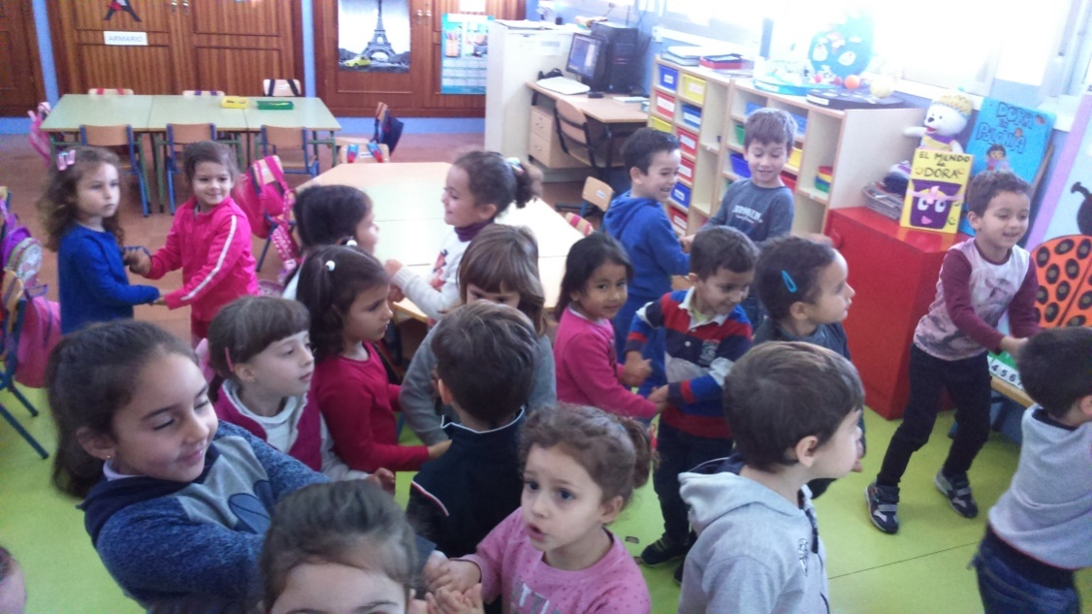
CUBA
BANDERA
BAILE CUBANO

Slide 21
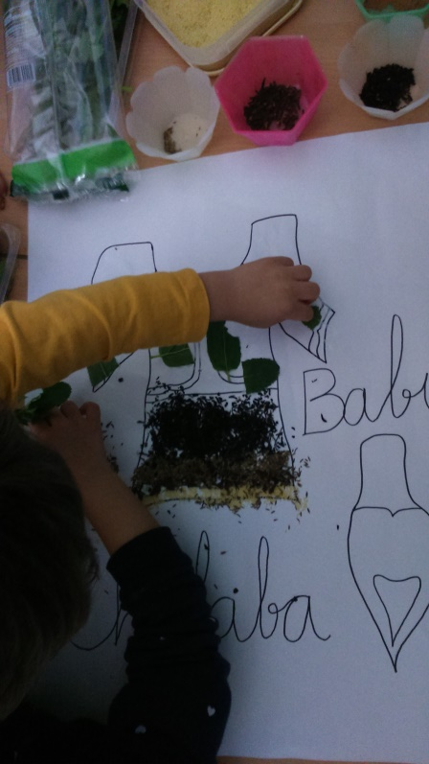
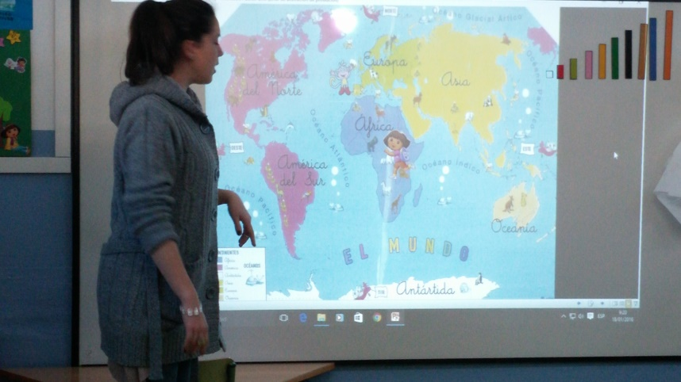
MARRUECOS
ESPECIAS
ALFABETO

Slide 22
ITALIA
EXPERIMENTO
HACEMOS NUESTRA GALERIA DE ARTE

Slide 23
APADRINAMIENTO LECTOR

Slide 24
TALLER
FAMILIA

Slide 25
25 DE NOVIEMBRE

Slide 26
CONSTITUCIÓN ESPAÑOLA
CUENTOS CLÁSICOS
AUDICIÓN HIMNO

Slide 27
HUERTO ESCOLAR

Slide 28
HALLOWEEN
DECORACIÓN DE LA CLASE

Slide 29
TALLER DE CUENTOS

Slide 30
TALLER DE COMIDA

Slide 31
TALLER DE MANUALIDADES

Slide 32
NOS DIVERTIMOS MUCHO

Slide 33
EXCURSIÓN A LOS BELENES

Slide 35
DECORACIÓN NAVIDEÑA

Slide 36
DESAYUNO NAVIDEÑO

Slide 37
FIESTA DE NAVIDAD

Slide 39
DÍA DE LA PAZ

Slide 40
FIESTA DE CARNAVAL

Slide 42
DESPEDIDA DE LA SEÑO MARTA

Slide 43
DÍA DE ANDALUCÍA

Slide 45
DÍA DE LA MUJER

Slide 47
REGALO PARA PAPÁ

Slide 48
EXPOSICIÓN DE TRONOS

Slide 49
DÍA DEL LIBRO

Slide 51
REGALO
PARA
MAMÁ

Slide 52
GRANJA - ESCUELA

Slide 54
TALLER DE JUGUETES

Slide 55
HUCHA SOLIDARIA

Slide 57
TALLER DE ARTE

Slide 58
TALLER DE PLASTILINA

Slide 60
JORNADAS INTERCULTURALES
CUBA
INDIA

Slide 61
HOMENAJE A CUBA
TALLER DE JUEGOS

Slide 62
TALLER DE
COCINA

Slide 63
TALLER DE
CUENTOS

Slide 64
HOMENAJE A INDIA
DECORACIÓN DE
PUERTA

Slide 65
TALLER DE
TRADICIONES
Y COSTUMBRES

Slide 66
TALLER DE
CUENTOS

Slide 67
SALIDA A LA BIBLIOTECA

Slide 69
CLAUSURA DE LA BIBLIOTECA

Slide 70
FERIA DE MARBELLA
NOS DIVERTIMOS
BAILAMOS

Slide 72
OLEEEÉ

Slide 73
FIESTA FIN DE CURSO
MA TOUPIE
BAILAMOS CON EL SÍMBOLO

Slide 74
FIESTA DE DORA

Slide 76
PREPARAMOS EL DESAYUNO
TODO RIQUÍSIMO
MUCHAS
GRACIAS

Slide 77
¡QUÉ DIVERTIDO!

Slide 78
¡NOS DISFRAZAMOS!

Slide 79
¡OS DESEAMOS FELIZ VERANO!

Slide 82
¡MUCHAS
GRACIAS!
CURSO 2.015 -16

